Slide 1
Põõsaspea neem
Stiven Fjodorov
Rauno Reimann
Anni Naumova

Slide 2
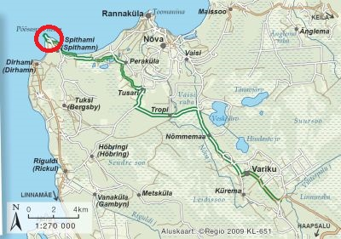
Asukoht
Osmussaare vastas, on Eesti mandriosa loodepoolseim neem.
Ulatub kaugele merre.
Põõsaspea neem on piiriks Soome lahe ja Läänemere vahel.

Slide 3
Ajalugu
Neemest kagus asub Spithami (Spithamni) küla, sealne rand oli algselt Nõva talupoegade kalastuskoht.
Hiljemalt 1344 rajasid rootslased sinna oma küla (1514 Spithaven), millest sai Loode-Eestis rootsi asustuse lähtekohti.
Põõsaspea neeme rootsipärane nimi Spithamn ja saksapärane nimi Spitzhammer tulenevad vanapõhja sõnast hämar ('kalju').
Neemest edelas asub enamasti jäävaba Dirhami sadam.

Slide 4
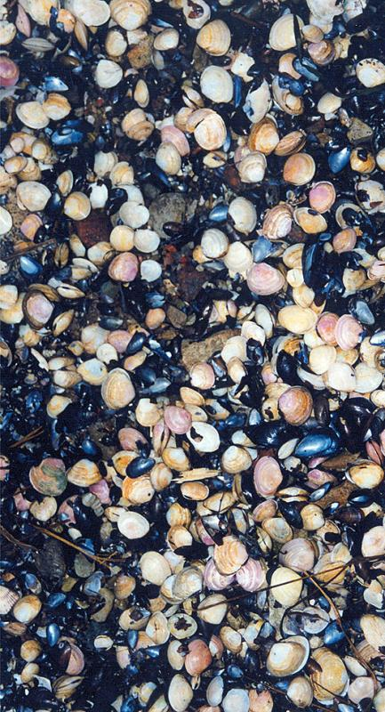
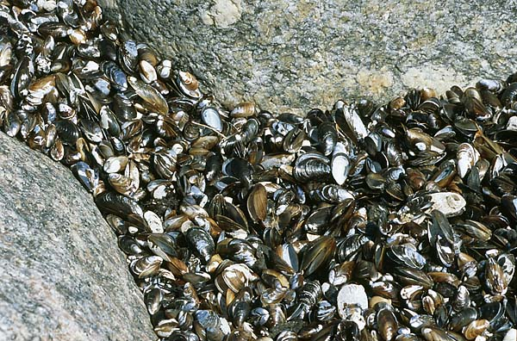
Rannakarbid
Eesti merevees on tavalised söödav rannakarp , balti lamekarp, liiva uurikkarp ja südakarp.

Slide 5
Kivimid
Rändkivimid - liustiku poolt transporditud ning liustiku sulades maha jäänud kivi.
Graniit - hall, roosakas või punakas jämedateralise struktuuriga enamasti tardkivim.
Bretša - ümardumata kivitükkidest ja neid liitvast tsemendist koosnev kivim.
Lubjakivi- kaltsiumkarbonaadist koosnev keemilise või biogeense tekkega settekivim.

Slide 6
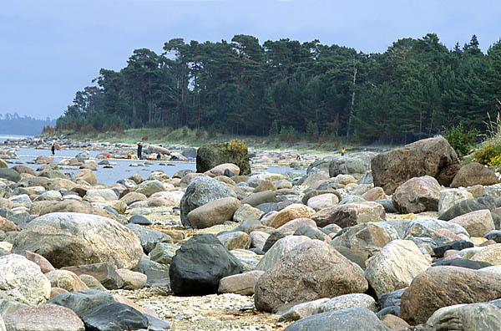
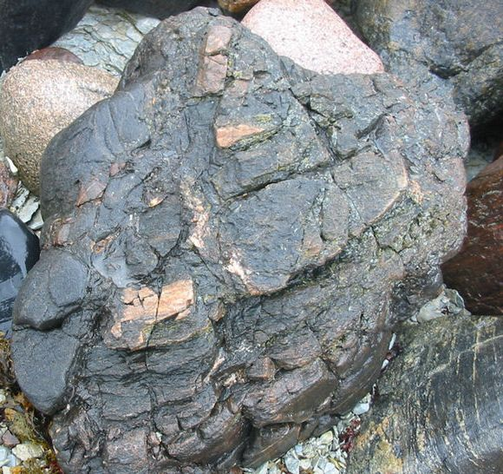
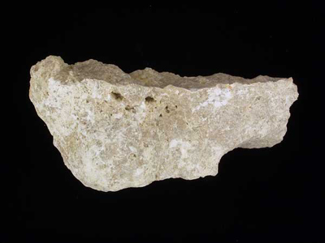
Rändkivimid Bretša
Lubjakivi

Slide 7
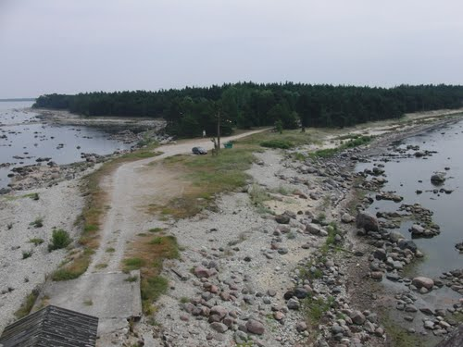
Protsessid
Erosioon - voolava vee, liustike, tuule või lainete tekitatud kulutus, mille tagajärjel osa pinnasest ära kandub.

Slide 8
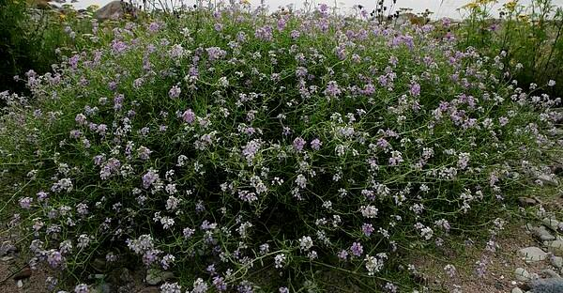
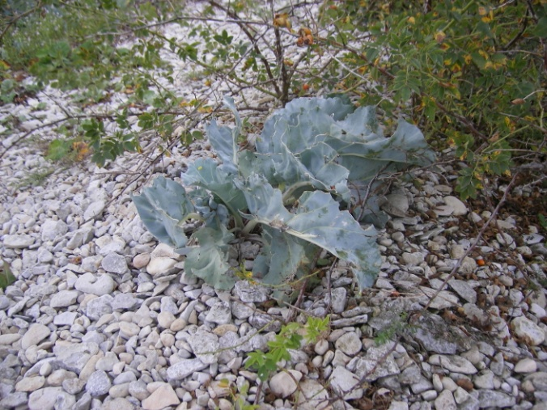
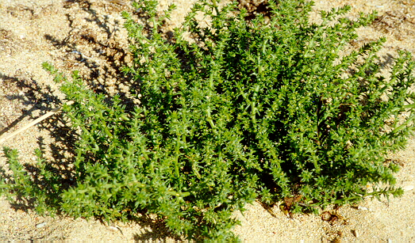
Taimed
Liiv-merisinep
Merikapsas
Ogamalts

Slide 9
Huvitavad Faktid
Neemel on tulepaak aastast 1923, mis on 16m kõrge.
Põõsaspea rahn, mis on 5m kõrge ja suurimaid rahne Läänemaal.
Põõsaspea neem jääb Nõva maastikukaitsealasse ja on Eesti parimaid arktiliste veelindude rände vaatlemise paiku.
Siit rändavad läbi arktilised veelinnud, kelle pesitsusalaks on põõsaspea neem, seda rändeteed kasutavad miljonid veelinnud. Näiteks: aul, valgepõsk-lagle, mustlagle, kaurid.

Slide 10
Kasutatud materjal
http://entsyklopeedia.ee/artikkel/p%C3%B5%C3%B5saspea_neem2
http://www.lk.envir.ee/aewa/?id=24

Slide 11
Tänan Kuulamast !

